Slide 1
ÇANKAYA REHBERLİK ve ARAŞTIRMA MERKEZİ
BİLİNÇLİ TEKNOLOJİ KULLANIMI
“DİJİTAL DÜNYADA VELİ OLMAK”
Ortaokul ve Lise Veli Sunusu

Slide 2
TEKNOLOJİ ve BİLİNÇ
Dijital dünyada varlığımızı sürdürüyoruz.
Günün her anı yanımızdan ayırmak istemediğimiz ‘akıllı telefon’larımız,
bilgi paylaşımı yaptığımız ve haberler dahil farklı paylaşımları/bilgileri takip ettiğimiz
sosyal medya hesapları,
karşısında uzun vakitler geçirebileceğimiz ekranlar…

Slide 3
TEKNOLOJİ ve BİLİNÇ
Dijital teknoloji, dünyayı değiştirmiş ve değiştirmeye devam etmektedir.
Her geçen zaman daha fazla çocuk internetle tanışarak kullanmaktadır.
Bu noktada çocukluğun kendisinin de dijital teknolojinin etkisiyle hızla değiştiği söylenebilir.

Slide 4
“‘Neden’ Bilinçli Teknoloji İle İlgili Veli Bilgilendirmesine İhtiyaç Duyuyoruz?” sorusunun cevaplarını bulmak için bu konudaki bazı verileri ve araştırma bulgularını birlikte inceleyelim…

Slide 5
DİJİTAL TEKNOLOJİ KULLANIMINA İLİŞKİN TÜİK VERİLERİ
Çocukların kullandığı bilişim teknolojileri hakkında veri derlemek amacıyla ilk kez 2013 yılında 6-15 yaş grubundaki çocuklara bilişim teknolojileri kullanımı, kullanım sıklıkları ve kullanım amaçları sorulmuştur.
Araştırma, çocukların bilgisayar, İnternet, cep telefonu, dijital oyunlar ve sosyal medya kullanımları konusundaki değişimi izleyebilmek amacı ile 2021 yılında tekrarlanmıştır.

Slide 6
DİJİTAL TEKNOLOJİ KULLANIMINA İLİŞKİN TÜİK VERİLERİ
Çocukların İnternet kullanım oranı %82,7 oldu
Düzenli İnternet kullanan çocukların oranı arttı
Düzenli İnternet kullanan çocukların %31,3'ü sosyal medya kullandı
Çocuklar günde yaklaşık 3 saat sosyal medyada vakit geçirdi
Çocukların %64,4'ü cep telefonu/akıllı telefon kullandı
Cep telefonu/akıllı telefon en fazla çevrimiçi derse katılma amacı ile kullanıldı
Çocukların %55,6'sı bilgisayar kullandı
Dijital oyun oynayan erkek çocuk oranı dijital oyun oynayan kız çocuk oranından daha fazla
Dijital oyun oynama süresi erkek çocuklarda daha fazla oldu
Ebeveynler çocuklarının çok fazla dijital oyun oynadığını düşündü
Çocuklar ekran başında daha fazla kalabilmek için daha az kitap okudu

Slide 7
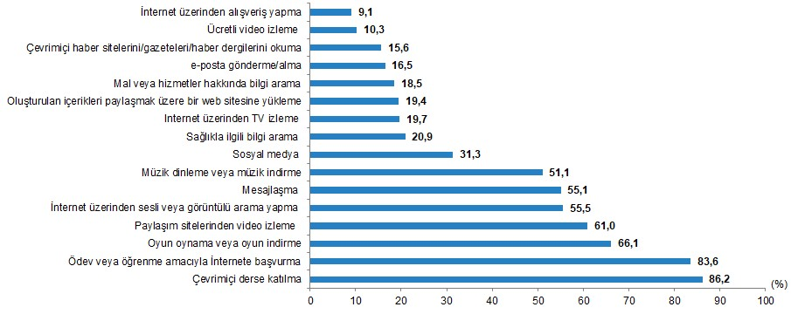
DİJİTAL TEKNOLOJİ KULLANIMINA İLİŞKİN TÜİK VERİLERİ
İnternet kullanım amaçları arasında %86,2 ile çevrimiçi derse katılma ilk sırada yer aldı

Slide 8
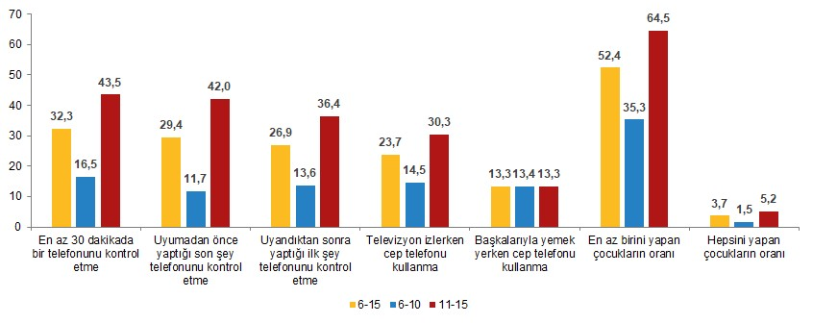
DİJİTAL TEKNOLOJİ KULLANIMINA İLİŞKİN TÜİK VERİLERİ
Çocukların %32,3'ü her yarım saate bir cep telefonu/akıllı telefonunu kontrol etti
Düzenli cep telefonu/akıllı telefon kullanan çocukların yaş grubuna göre telefon kullanımı davranışları (%), 2021

Slide 9
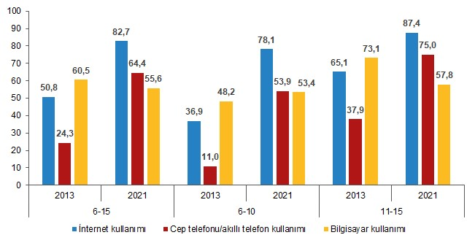
DİJİTAL TEKNOLOJİ KULLANIMINA İLİŞKİN TÜİK VERİLERİ
Tablet bilgisayar çocukların en fazla kullandığı bilgisayar türü oldu.
Yaş grubuna göre çocukların bilişim teknolojisi kullanımı (%), 2013, 2021

Slide 10
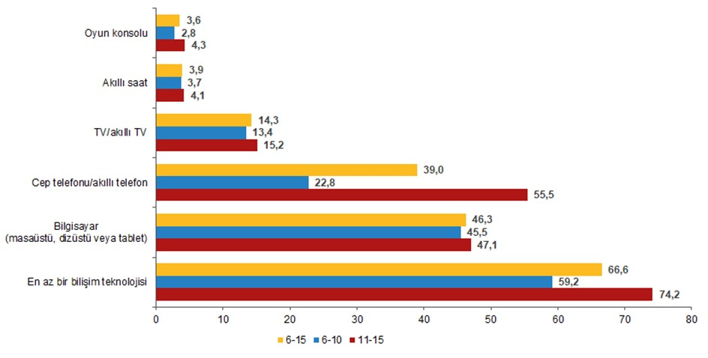
DİJİTAL TEKNOLOJİ KULLANIMINA İLİŞKİN TÜİK VERİLERİ
Sadece kendi kullanımında en az bir bilişim teknoloji ürünü olan çocukların oranı arttı
Yaş grubuna göre sadece kendi kullanımına ait bilişim teknolojileri ürünü olan çocukların oranı (%), 2021

Slide 11
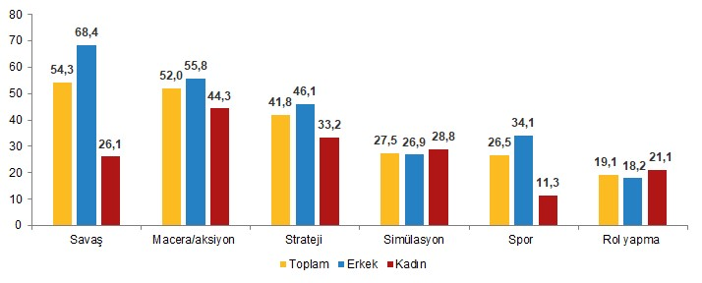
DİJİTAL TEKNOLOJİ KULLANIMINA İLİŞKİN TÜİK VERİLERİ
En fazla oynanan dijital oyun türü savaş oyunu oldu
Düzenli dijital oyun oynayan çocukların cinsiyetine göre oynadıkları oyun türleri (%), 2021

Slide 12
DİJİTAL TEKNOLOJİ KULLANIMINA İLİŞKİN BULGULAR
Tahmini hesaplamalara göre 18 yaşından küçükler ve ergenler;
tüm dünyadaki internet kullanıcılarının
üçte birini oluşturmaktadır.
Akıllı telefonlar
“odadan çıkmama kültürünü” güçlendirmektedir.
İnternete erişimi olan bir çok çocuk;
mahremiyetine daha fazla önem vermekte,
özel alanına daha fazla çekilmekte ve daha az denetlenmektedir.

Slide 13
ÇOCUK ve GENÇLERİN TEKNOLOJİ KULLANIMINA İLİŞKİN NELER BİLİYORUZ? ⃰
İnternet’i kullanmaya yetecek kadar bilgiye sahip olan çok az sayıdaki ebeveyn,
ne çocuklarının teknoloji kullanımı sırasında elde edeceği olanakları ve karşılaşabileceği riskleri anlamakta, ne de İnternet’te onları rahatsız edecek durumlarla başa çıkmalarını sağlayacak yardımı sağlayabilmektedirler.
Ebeveynlerin sadece %36’sı,
çocuklarıyla onları rahatsız edecek durumlarla karşılaştıklarında ne yapmaları gerektiği hakkında konuşmuştur.
Notes:
⃰AVRUPA ÇEVRİMİÇİ ÇOCUKLAR (EU KIDS ONLINE) PROJESİ TÜRKİYE BULGULARI ÖZETİ ; EU Kids Online araştırması için Mayıs- Haziran 2010 döneminde, Türkiye çapında kentsel ve kırsal bölgelerde, seçkisiz tabaka yöntemiyle seçilen 9-16 yaş arası 1018 çocuk ve ebeveynlerinden bir tanesi ile evlerinde yüz yüze görüşmeler yapılmıştır.
Avrupa Komisyonu tarafından desteklenen, 25 Avrupa ülkesinin katılımıyla gerçekleşen araştırma sonuçlarına göre; çocuklar İnternet ortamında risk içeren faaliyetlerde bulunurken, ebeveynler çocuklarını bu risklerden uzak tutmayı sağlayacak yeterli bilgiye sahip değildir. Türkiye sonuçları, 2010 yılında yürütülen, 9-16 yaş arasındaki 1018 çocuk ve bir ebeveyni ile yapılan yüzyüze görüşmeye dayanmaktadır. Bu araştırmada, siber-zorbalık, cinsel içerikli mesaj almak veya göndermek, ilk kez çevrimiçi tanıştığı kişi ile yüz yüze buluşmak ve sosyal paylaşım sitelerinde kişisel bilgilerini açıklamak gibi riskler ele alınmaktadır.

Slide 14
ÇOCUK ve GENÇLERİN TEKNOLOJİ KULLANIMINA İLİŞKİN NELER BİLİYORUZ? ⃰
Çocuklar; İnternet güvenliği ve İnternet’te başkalarına nasıl davranmaları gerektiği konusunda tavsiye almak veya İnternet’te onları rahatsız eden durumlarda yardım istemek amacıyla ebeveynlerinden ziyade arkadaşlarına danışmaktadırlar.
Herhangi bir İnternet riski ile karşılaşmış çocukların yaklaşık yarısı bu durumu kimseyle paylaşmamıştır.

Slide 15
ÇOCUK ve GENÇLERİN TEKNOLOJİ KULLANIMINA İLİŞKİN NELER BİLİYORUZ? ⃰
Çocukların İnternet Riskleri
Ebeveynlerin yarısından çoğu,
çocuklarının kişisel bilgilerini İnternet’te paylaşmasını yasaklamış olmasına rağmen, çocukların %42’sı sosyal paylaşım sitesindeki hesaplarını kendi kişisel bilgilerinin herkes tarafından görülebileceği “herkese açık” seçeneği ile kullanmakta iken çocukların üçte biri bu bilgileri sadece arkadaşları ile paylaşmaktadır.
Çoğu sosyal paylaşım sitesi hesap oluşturma için 13 yaş sınırı koymasına rağmen, bu çalışmaya katılan sosyal paylaşım sitesinde hesabı bulunan tüm çocukların üçte biri 13 yaşının altındadır.
Sosyal paylaşım sitesi kullanan çocukların %85’i Facebook profiline sahiptir.
Çocukların %19’u adres bilgilerini, %8’i ise telefon numaralarını sosyal paylaşım sitesinde paylaşmaktadır.
Notes:
⃰AVRUPA ÇEVRİMİÇİ ÇOCUKLAR (EU KIDS ONLINE) PROJESİ TÜRKİYE BULGULARI ÖZETİ ; EU Kids Online araştırması için Mayıs- Haziran 2010 döneminde, Türkiye çapında kentsel ve kırsal bölgelerde, seçkisiz tabaka yöntemiyle seçilen 9-16 yaş arası 1018 çocuk ve ebeveynlerinden bir tanesi ile evlerinde yüz yüze görüşmeler yapılmıştır.
Avrupa Komisyonu tarafından desteklenen, 25 Avrupa ülkesinin katılımıyla gerçekleşen araştırma sonuçlarına göre; çocuklar İnternet ortamında risk içeren faaliyetlerde bulunurken, ebeveynler çocuklarını bu risklerden uzak tutmayı sağlayacak yeterli bilgiye sahip değildir. Türkiye sonuçları, 2010 yılında yürütülen, 9-16 yaş arasındaki 1018 çocuk ve bir ebeveyni ile yapılan yüzyüze görüşmeye dayanmaktadır. Bu araştırmada, siber-zorbalık, cinsel içerikli mesaj almak veya göndermek, ilk kez çevrimiçi tanıştığı kişi ile yüz yüze buluşmak ve sosyal paylaşım sitelerinde kişisel bilgilerini açıklamak gibi riskler ele alınmaktadır.

Slide 16
ÇOCUK ve GENÇLERİN TEKNOLOJİ KULLANIMINA İLİŞKİN NELER BİLİYORUZ? ⃰
Belirtilen problemlerle başa çıkma yetenekleri, Internet’te karşılaşılan her durumun üstesinden gelmeye yetmeyebilir.
İnternet okur-yazarlığı ile ilgili beceriler ölçüldüğünde
9-16 yaş arasındaki çocukların
çok azının bu becerilere sahip olduğu
görülmüştür.

Slide 17
ÇOCUK ve GENÇLERİN TEKNOLOJİ KULLANIMINA İLİŞKİN NELER BİLİYORUZ? ⃰
Çocukların sadece %39’u İnternet’te bulduğu bilgilerin doğru olup olmadığına karar vermek için farklı siteleri karşılaştırdığını söylemiştir.
BİLGİNİN DOĞRULUĞUNU KONTROL EDEBİLİYORLAR MI?
ARAMA KAYITLARINA BAKARAK İNTERNET ORTAMINDA HANGİ SİTELERİ KULLANDIKLARINA İLİŞKİN BİLGİ ALABİLİR MİYİZ?
Yaklaşık %34’ü gezdiği sitelerin kaydını silebildiğini bildirmiştir.
İSTENMEYEN MESAJLARI ENGELLEYEREK KENDİLERİNİ GEREKLİ DURUMLARDA KORUYABİLİRLER Mİ?
Çocukların %29’u istenmeyen mesajları nasıl engelleyebileceğini bildiğini belirtmiştir.

Slide 18
ÇOCUK ve GENÇLERİN TEKNOLOJİ KULLANIMINA İLİŞKİN NELER BİLİYORUZ? ⃰
FİLTRE SEÇENEKLERİNİ NASIL DEĞİŞTİREBİLECEKLERİNİ BİLİYORLAR MI?
Yaklaşık 17%’si filtre seçeneklerinin nasıl değiştirileceğini bildiğini belirtmiştir.
SOSYAL PAYLAŞIM SİTELERİNDEKİ GİZLİLİK AYARLARI İLE İLGİLİ BİLGİLERİ VAR MI?
Çocukların %32’si sosyal paylaşım sitelerindeki gizlilik ayarlarını değiştirebildiğini belirtmiştir.

Slide 19
DİJİTAL DÜNYADA AİLE OLMA REHBERİ

Slide 20
DİJİTAL DÜNYADA AİLE OLMA REHBERİ
Başlangıç Noktamız:
Risklerden haberdar olmak
Sorunlardan haberdar olmak
Çocuğum;
Neler düşünüyor?
Neler hissediyor?
En yakınında kimler var?
Arkadaşlarını tanıyor muyum?
İnternet ortamında hangi sitelere, hangi haberlere bakıyor?
Sosyal paylaşım sitelerini nasıl kullanıyor?
Hangi dijital oyunları oynuyor?...

Slide 21
DİJİTAL DÜNYADA AİLE OLMA REHBERİ
NE YAPABİLİRİM?
Öncelikle çocuğumun yaşantısında teknolojiyi doğru kullanımlarını fark edebilirim ve bu konudaki düşüncelerimi onunla paylaşabilirim:
Zamanını planladığını gördüğüm zamanları
Teknolojiyi farklı amaçlarla kullandığı zamanları: bilgiye erişme…
Teknoloji kullanımını farklı yaşantıları için erteleyebildiği zamanları: bilgisayar oyunu oynamayı planlarken arkadaşlarının davetiyle dışarıya çıkması gibi…
Kendi teknoloji kullanımımı gözden geçirerek ona örnek olabilirim.

Slide 22
DİJİTAL DÜNYADA AİLE OLMA REHBERİ
NE YAPABİLİRİM?
Çocuğumla aynı dili konuşuyor muyum?
Dijital teknolojiler ve kullanımları konusunda en azından asgari düzeyde bilgi sahibi olmam çocuğumla bu konuda konuşurken; onu kimi zaman desteklerken, yönlendirirken veya denetlerken birbirimizi anlamamızı sağlayacaktır.
Onunla konuşurken kullandığım dilin nasıl olduğunu gözden geçirdiğimde ;
Ne kadar eleştirelim?
Ne kadar suçlayıcıyım?
Ne kadar anlamaya çalışanım? ve…
Ne kadar bilgilendiriciyim?

Slide 23
DİJİTAL DÜNYADA AİLE OLMA REHBERİ
Aileler, çocukları korumak ve çocukların internette geçirdikleri zamanı en iyi şekilde geçirmelerine rehberlik etmek amacıyla,
ne fazla hoşgörülü ne de fazla katı olarak
“ılımlı” bir yaklaşım uygulayabilirler.
NE YAPABİLİRİM?
Çocuğumun internette ne kadar zaman geçirdiğinden önce ne yaptığına odaklanabilirim.

Slide 24
DİJİTAL DÜNYADA AİLE OLMA REHBERİ
NE YAPABİLİRİM?
Çocuğumun sanal dünyasının yanı sıra gerçek dünyasına odaklanabilirim:
Onun gerçek dünyasında neler var?
Onu nelere yönlendirebilirim: sanat, spor, kültürel faaliyetler….
Arkadaş ilişkilerini güçlendirmek için onu hangi alanlarda destekleyebilirim?
Birlikte yapabileceklerimiz…..

Slide 25
DİJİTAL DÜNYADA AİLE OLMA REHBERİ
NE YAPABİLİRİM?
Çocuğumun dijital dünyadaki hatalarını onunla konuşabilirim ve onu bu konuda destekleyebilirim:
Sosyal Medya kullanımı….
Dijital oyunlar….Hangi oyunlar….
Ekran karşısında geçirdiği süre…
Güvenli teknoloji kullanımına ilişkin bilmem ve çocuğuma anlatmam gerekenler:
Kişisel Bilgilerin
Paylaşımı
Güvenlik
Ayarları

Slide 26
DİJİTAL DÜNYADA AİLE OLMA REHBERİ
AKLIMDA OLSUN…
Özellikle son yıllarda artan bir hızla bilinçli/güvenli teknoloji kullanımı ve bu bağlamda “dijital medya okuryazarlığı”
ile ilgili kavramları daha çok duyuyoruz.
Bu konuda kimi zaman okullarda, kimi zaman dijital medya kanalıyla farklı bilgiler ediniyoruz.

Slide 27
DİJİTAL DÜNYADA AİLE OLMA REHBERİ
AKLIMDA OLSUN…
Çocuklar ve gençlerin dijital dünyada var olmaları ve bilgiye bu dünya kanalıyla ulaşmaları, teknolojiyi kullanmaları zorunluluğu ve gerçeğiyle beraber onları dijital dünyadaki risklerden korumamız sorumluluğu bizi ‘arabulucu ebeveynlik’ kavramına getiriyor.

Slide 28
ARABULUCU EBEVEYNLİK NEDİR?
DİJİTAL DÜNYADA AİLE OLMA REHBERİ
AKLIMDA OLSUN…
Dijital Medya Kullanımı
Eleştirel Beceriler Sağlama

Slide 29
DİJİTAL DÜNYADA AİLE OLMA REHBERİ
Dijital Medya Kullanımı
Eleştirel Beceriler Sağlama
AKLIMDA OLSUN…
ARABULUCU EBEVEYNLİK NEDİR?
Çocuklarımız dijital ortamdayken veya sonrasında medya ile ilgili eleştirel beceriler sağlama konusunda onlarla iletişim halinde olmamız ‘aktif arabuluculuk’ olarak adlandırılıyor.
‘Kısıtlayıcı arabuluculuk’ kavramı ebeveynler içerik seçimine veya izleme süresine ilişkin kuralları belirlediği zaman karşımıza çıkıyor.

Slide 30
DİJİTAL DÜNYADA AİLE OLMA REHBERİ
AKLIMDA OLSUN…
Ebeveyn arabuluculuğu üzerine son zamanlarda yapılan araştırmalar;
hem ‘kısıtlayıcı arabuluculuk’ hem de ‘aktif arabuluculuk’ uygulamalarının,
çocuklar üzerinde
saldırgan davranış, madde kullanımı, yaşa uygun olmayan cinsel davranış gibi olumsuz medya etkilerini azaltabildiğini gösteriyor.
Arabulucu ebeveynler,
hangi tarzda olursa olsun, çocuklarını medya ile hiçbir zaman yapayalnız ve baş başa bırakmıyor.

Slide 31
DİJİTAL DÜNYADA AİLE OLMA REHBERİ
AKLIMDA OLSUN…
EBEVEYN DENETİM ARAÇLARI
Çocukların çevrimiçi ortamda korunumuna ilişkin ebeveynlerin başvurabileceği yollardan birisi de ebeveyn denetim araçlarını kullanmaktır.
Bu araçlar filtreleme yazılımlarından çocukların internet ve bilgisayar kullanımını kontrol altında tutmak için geliştirilen diğer araçları kapsamaktadır. Tabi tüm bunları yaparken çocukların bilgiye erişim hakkını kısıtlamadan orantılı tedbirler uygulamak gerekmektedir.
Ebeveyn Denetim Araçları ile ilgili ayrıntılı bilgi almak için “guvenliweb.org.tr” adresini inceleyebilirsiniz.

Slide 32
DİJİTAL DÜNYADA AİLE OLMA REHBERİ
AKLIMDA OLSUN…
Etkin Arama Yapmanın Püf Noktaları
İyi bir arama yapmak için sadeleştirilmiş başlıklar veya ifadeler kullanmalısınız.
Aranılan kelimeyi veya konuyu açıklamayınız. Aramanızı kısa tutunuz. Kelimenin sonunda ekler varsa kaldırınız.
Büyük küçük harf hassasiyeti yoktur. İster büyük, ister küçük harf kullanın, otomatik olarak küçük harf olarak algılanacaktır.
Uzun uzun cümleler şeklinde arama yapmayınız. Sadece gerekli olan anahtar kelimelerle arama yapınız.
Arama belirli bir site içerisinde ve belirli bir dosya tipi için yapılmak isteniyorsa özel arama teknikleri kullanılmalıdır.

Slide 33
DİJİTAL DÜNYADA AİLE OLMA REHBERİ
AKLIMDA OLSUN…
İzleme Önerisi
Medya Okuryazarlığı ve Siber Vatandaşlık
https://www.youtube.com/watch?v=hvTRx8mElYI&t=1s

Slide 34
SİBER ZORBALIK
Bir kişi ya da grubun
bir başka kişi ya da gruba zarar verme bilinciyle,
bilgi iletişim teknolojilerini (bilgisayar, internet ve cep telefonu) kullanarak
tekrarladığı davranışlardır.

Slide 35
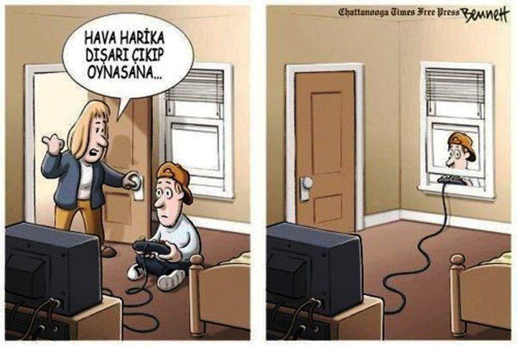
TEKNOLOJİ BAĞIMLILIĞI
Teknoloji bağımlılığı söz konusuyken teknoloji daha sınırsız ve ölçüsüz kullanılır. Bunun sonucunda fiziksel, kişisel ve sosyal problemlerle insanlar baş başa kalır.
Kısacası; teknoloji bağımlılığı, teknolojinin insanı kontrol etmesi durumudur.

Slide 38
KAYNAKLAR
Avrupa çevrimiçi çocuklar (eu kıds onlıne) projesi türkiye bulguları özeti, http://eukidsonline.metu.edu.tr/Erişim Tarihi:18.03.2021
Çocuklarımız İçin Bilinçli İnternet Kullanımı-Lise Veli, Özel Eğitim ve Rehberlik Hizmetleri Genel Müdürlüğü, MEB, 2021
Dünya Çocuklarının Durumu 2017, Dijital Bir Dünyada Çocuklar, UNICEF, Aralık 2017
https://dijitalmedyavecocuk.bilgi.edu.tr/2018/12/23/arabulucu-ebeveyn-uygulamalari/Erişim Tarihi: 18.03.2021
https://dijitalmedyaveçocuk.bilgi.edu.tr/2021/01/22/onyargilarinizdan-kurtulun-ekran-suresi-hakkindaki-gercekler/
Erişim Tarihi: 18.03.2021
https://www.guvenliweb.org.tr/ Erişim Tarihi:18.03.2021
İzleme Önerisi:
Medya Okuryazarlığı ve Siber Vatandaşlık
https://www.youtube.com/watch?v=hvTRx8mElYI&t=1s

Slide 39
Çankaya Rehberlik ve Araştırma Merkezi
Web : www.cankayaram.meb.k12.tr
Tel : 0(312) 466 67 76
İnstagram : @cankayaram
twitter : @cankayaram

